Slide 1
Java课程设计
扫雷小游戏
20192727 刘娟

Slide 2
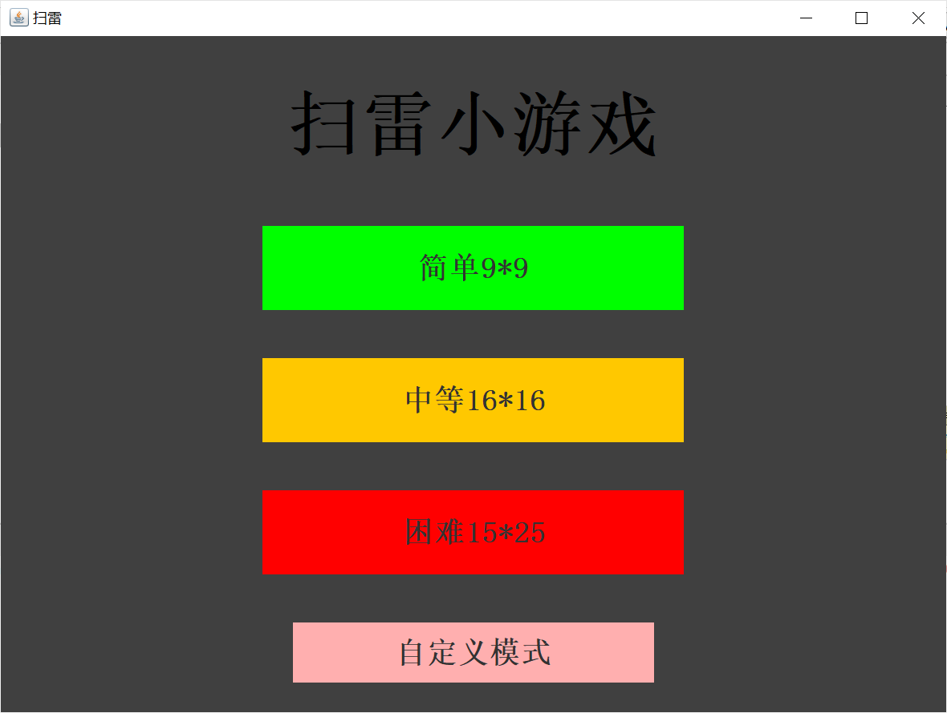
一、设计概述
设计一个扫雷小游戏，可以选择不同的游戏模式，还可以自己进行游戏模式设置。每个难度模式的按钮对应打开一个窗口，分别为：简单9*9、中等16*16、困难15*25、自定义模式。自定义模式可以根据玩家自己的意愿设置游戏的难度。游戏挑战成功会弹出挑战成功的对话窗口。
.

Slide 3
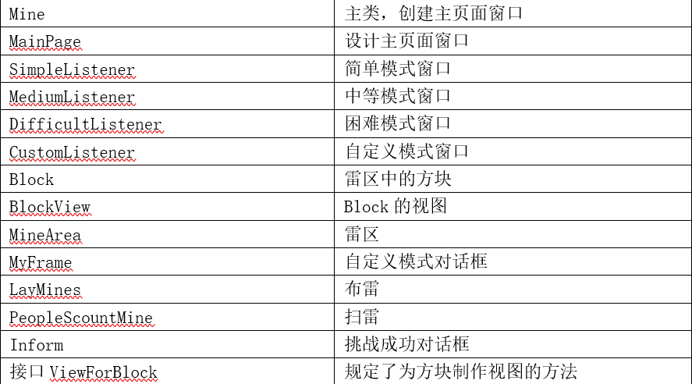
二、总体设计
该程序总共包含了Mine、Block、BlockView、MainPage、SimpleListener、MediumListener、DifficultListener、CustomListener、MineArea、MyFrame、LayMines、PeopleScountMine、Inform13个类以及一个接口ViewForBlock。

Slide 4
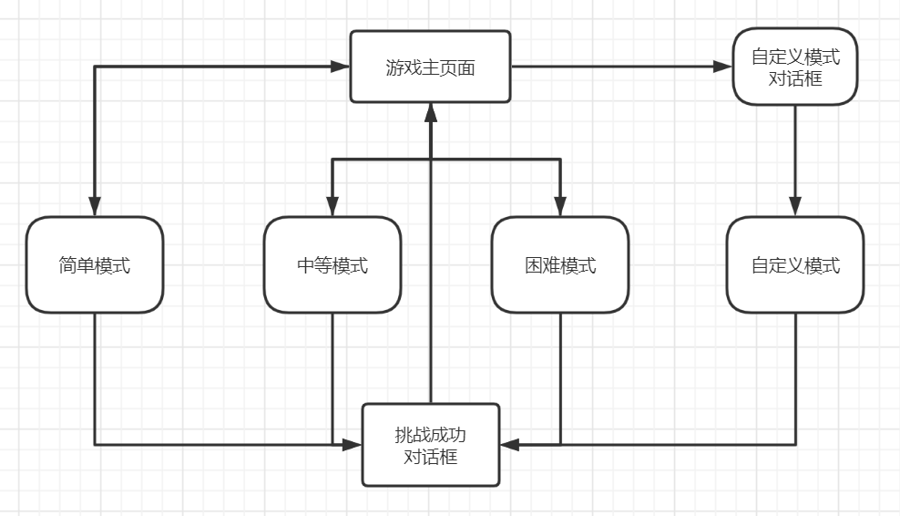
1.游戏运行流程
The game runs the process

Slide 5
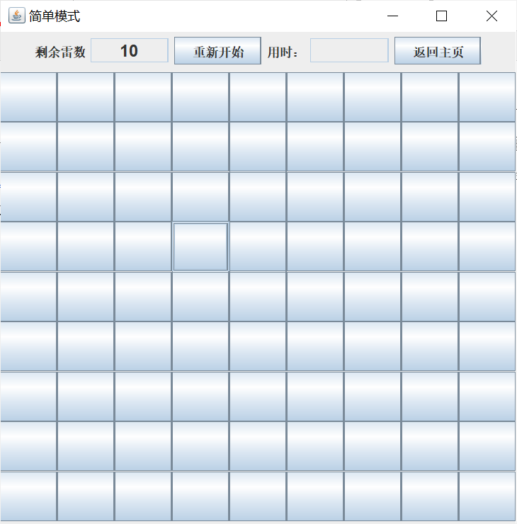
2.四个游戏模式
Four game modes
简单模式窗口主要通过MineArea类来设置雷区布局。SimpleListener类来设置该窗口的样式，例如窗口大小、窗口名等，以及调用MineArea构造函数和MineArea中的initMineArea方法来设置雷区的布局为9行9列，雷的数量为10个。
MineArea类负责布局雷区这一块，其中还包括了显示雷的剩余数，重新开始游戏的按钮以及一个计时器用来计时。
界面中的返回主页的按钮在SimpleListener类中设置，并添加到MineArea类的面板中，这样可以方便进行关闭当前页面并返回主页面的设置。

Slide 6
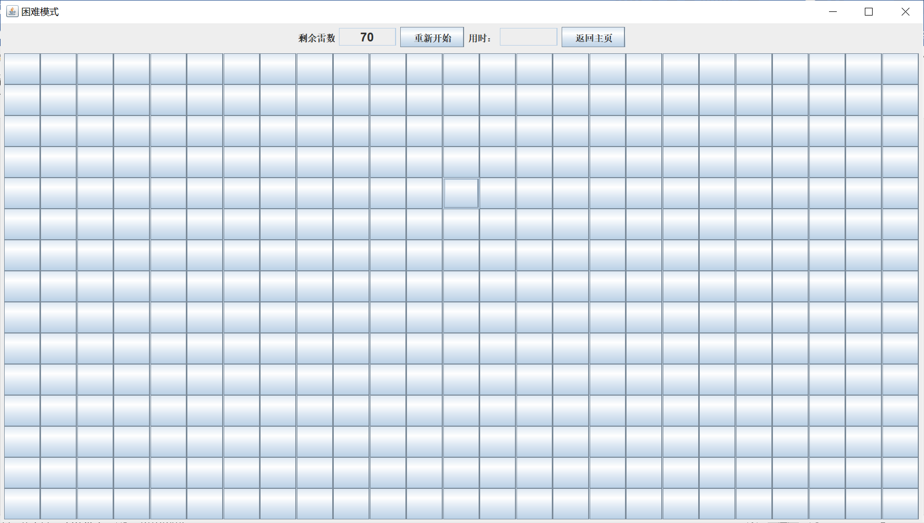
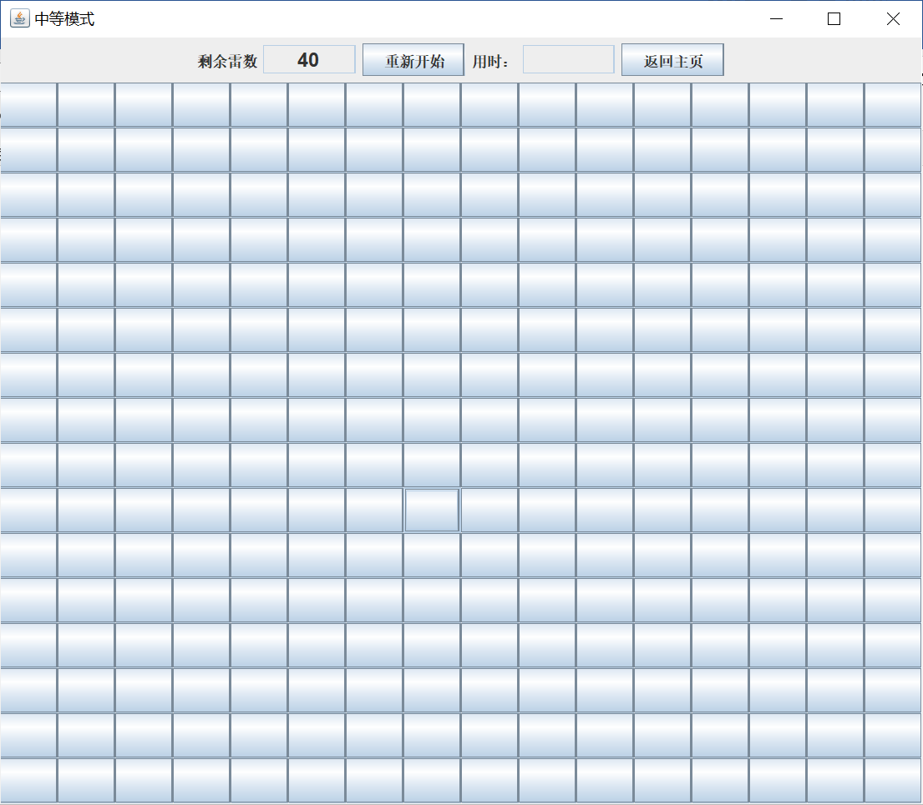

Slide 7

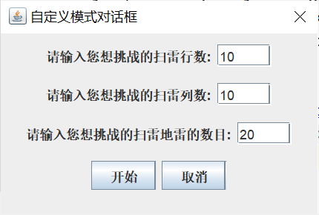
自定义模式对话框由Mframe类实现，通过类内部调用带参数的CustomListener类来将数据传CustomListener类

Slide 8

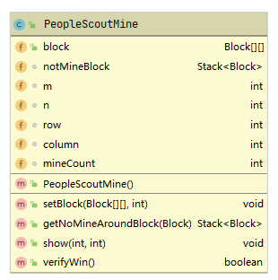
3.扫雷与布雷
Mine clearance and mine clearance
LayMines类中用Block[][]结合双链表进行布雷。
PeopleScoutMine类中采用压推栈记录不是雷的雷块。

Slide 9
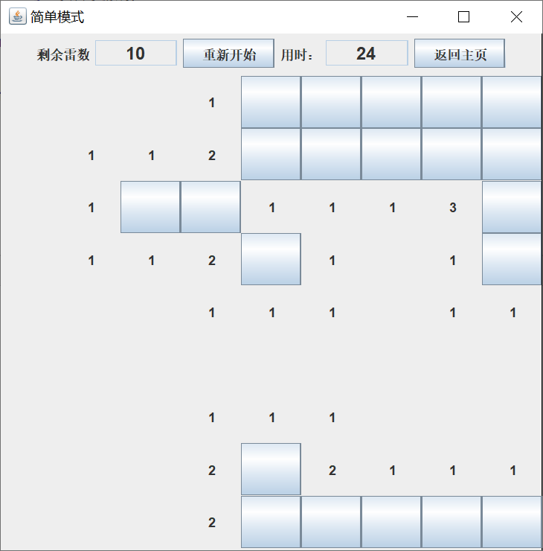
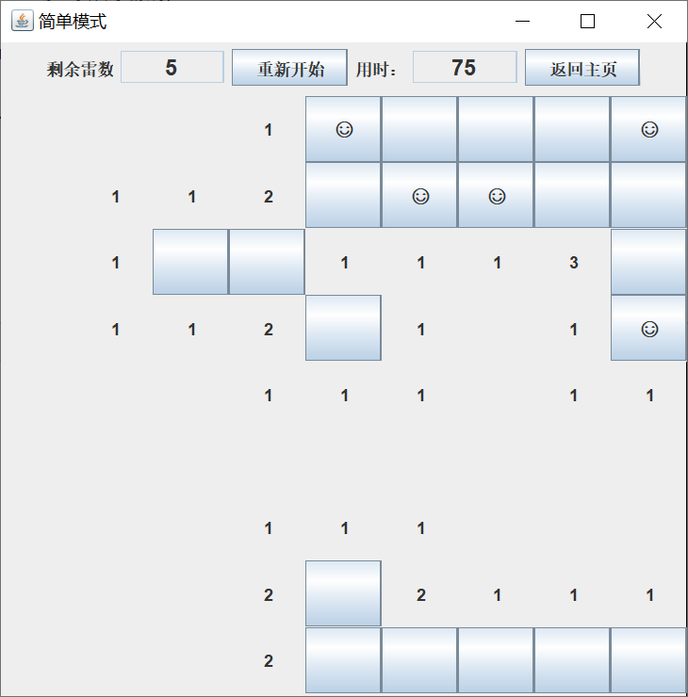

4.游戏效果展示
Game effect display
TEXT

Slide 10
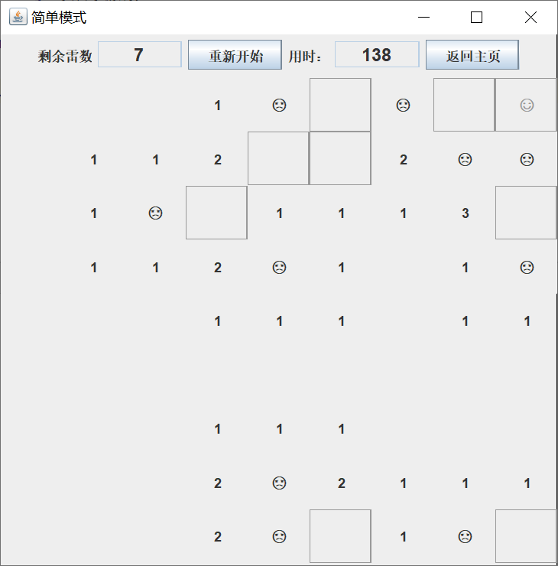
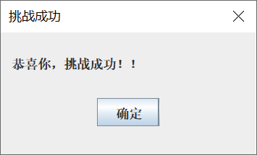
TEXT
由Inform类实现，负责弹出挑战成功的对话框。

Slide 11
That’s all！
Thanks.

